Slide 1
KHỞI ĐỘNG

Slide 2


Slide 3
Tiết 18 – Bài 8:
DẤU HIỆU CHIA HẾT CHO 3, CHO 9
UBND QUẬN LONG BIÊN
TRƯỜNG THCS NGUYỄN GIA THIỀU
Giáo viên: Phạm Vũ Lan Trang

Slide 4
Dấu hiệu chia hết cho 3, cho 9

Slide 5
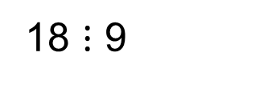
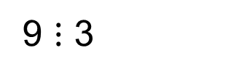
DẤU HIỆU CHIA HẾT CHO 3, CHO 9
?
Hãy thực hiện các phép tính sau:
?
Tính tổng các chữ số của số:
234 : 3 = ?
78
9 $⋮$ 3
234 là 2+3+4=
136 : 3 = ?
45 dư 1
136 là 1+3+6=
10:3 dư 1
549 : 9 = ?
61
549 là 5+4+9=
18 $⋮$ 9
Dấu hiệu chia hết cho 3
Dấu hiệu chia hết cho 9
11:9 dư 2
407 : 9 = ?
45 dư 2
407 là 4+0+7=

Slide 6
CHUẨN BỊ Ở NHÀ
HOẠT ĐỘNG CÁ NHÂN: Tìm hiểu Dấu hiệu chia hết cho 3, cho 9 thông qua sách giáo khoa trang 38, 39 hoặc video giáo viên gửi và so sánh dấu hiệu chia hết cho 3, cho 9 em đã học ở Tiểu học để tìm ra điểm gống và khác nhau.
HOẠT ĐỘNG NHÓM:
Nghiên cứu phần TÌM TÒI – MỞ RỘNG trong sách giáo khoa trang 40 và trả lời câu hỏi
Tại sao 1 số có tổng các chữ số chia hết cho 3 thì số đó chia hết cho 3 và ngược lại?
Tại sao 1 số có tổng các chữ số chia hết cho 9 thì số đó chia hết cho 9 và ngược lại?
Các nhóm trình bày câu trả lời lên giấy A0 hoặc Powerpoint.

Slide 7
TÌM TÒI – MỞ RỘNG
Báo cáo sản phẩm của các nhóm

Slide 8
DẤU HIỆU CHIA HẾT CHO 3, CHO 9
?
Dựa theo phần chuẩn bị ở nhà, nêu dấu hiệu chia hết cho 3, cho 9 và chỉ ra điểm gống và khác nhau giữa dấu hiệu em đã học ở Tiểu học.
Dấu hiệu chia hết cho 3
Dấu hiệu chia hết cho 9
Các số có tổng các chữ số chia hết cho 3 và chỉ những số đó mới chia hết cho 3.
Các số có tổng các chữ số chia hết cho 9 và chỉ những số đó mới chia hết cho 9.

Slide 9

TRÒ CHƠI PHÂN LOẠI HỘP SỐ
Mỗi nhóm có 2 chiếc hộp: hộp số chia hết cho 3 nhưng không chia hết cho 9 và hộp số chia hết cho 3 và 9. Hãy sử dụng dấu hiệu chia hết cho 3, cho 9 để phân loại thật nhanh chúng vào đúng hộp. Nhóm nào xong sớm nhất nói Bingo! Thời gian tối đa là 1 phút.
3527586
4506
127566
56328
9840
9657
Hộp số chia hết cho 3 nhưng không chia hết cho 9
Hộp số chia hết cho 3 và 9

Slide 10
TRÒ CHƠI PHÂN LOẠI HỘP SỐ
4506
9657
56328
3527586
9840
127566
Hộp số chia hết cho 3 nhưng không chia hết cho 9
Hộp số chia hết cho 3 và 9

Slide 11


LUYỆN TẬP
Hoạt động nhóm
Làm bài tập luyện tập lên giấy A1 trong 5 phút
BÀI TẬP
Tìm các số có hai chữ số sao cho:
Số đó vừa chia hết cho 5 vừa chia hết cho 3.
Tìm chữ số a, b sao cho (ab + ba) chia hết cho 9

Slide 12
LUYỆN TẬP
Hoạt động nhóm
Đổi chéo – chấm chữa
1
6
2
5
3
4

Slide 13


LUYỆN TẬP
ĐÁP ÁN
a) Gọi số cần tìm là $\overline{ab}$.
Vì $\overline{ab}$ chia hết cho 5 nên b = 0 hoặc b = 5.
TH1: b = 0
$\overline{a0}$ lại chia hết cho 3 nên (a + 0) chia hết cho 3.
Ta có các số 30, 60, 90.
TH2: b = 5
$\overline{a5}$ chia hết cho 3 nên (a + 5) chia hết cho 3.
Ta có các số 15, 45, 75.
b) Ta có $\overline{ab}$ + $\overline{ba}$ = a.10 + b + b.10 + a
= (a.10 + a) + (b.10+b)
= a.(10+1) + b.(10+1)
= a.11+b.11
= 11.(a+b)
Để ($\overline{ab}$ + $\overline{ba}$) chia hết cho 9
thì (a+b) chia hết 9.
Vậy ta có các cặp số (a;b) = (1;8) (8;1) (2;7) (7;2) (3;6) (6;3)
Notes:
Cấu tạo thập phân

Slide 14

VẬN DỤNG
Trong giờ lịch sử, cô giáo nêu một năm của thế kỉ XX đánh dấu một mốc quan trọng trong lịch sử nước ta. Năm đó là số được viết từ các chữ số lẻ khác nhau. Số đó còn chia hết cho 5 và chia 9 dư 4.
Số đó là số nào?

Slide 15
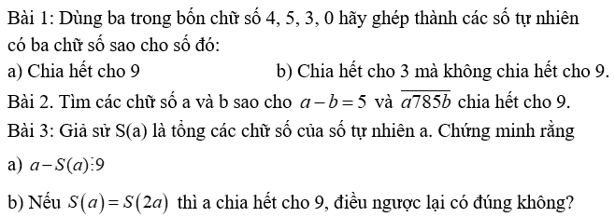
BÀI TẬP VỀ NHÀ

Slide 16
Hẹn gặp lại sau!

